Slide 1

Mokyklos bendruomenės vaidmuo psichoaktyviųjų medžiagų vartojimo prevencijoje
Solveiga Grudienė,
Lietuvos švietimo konfederacija, „Renkuosi mokyti!“

Slide 2
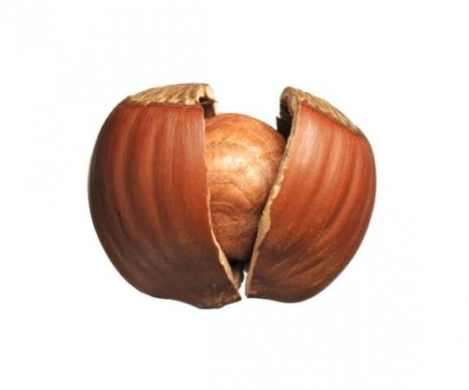
Sėkmingas mokyklos bendruomenės dalyvavimas prevencinėje veikloje – misija (ne)įmanoma?

Slide 3

Apie bendruomenes…
1. Kas turite mokyklinio amžiaus vaikų?
20
2. Kas laikote save mokyklos bendruomenės dalimi?
10 (3)
3. Kaip Jūsų mokyklos bendruomenė dalyvauja
kvaišalų prevencijoje?
3

Slide 4
Bendruomenė – žmonių grupė, kurią sieja emociniai ryšiai ir bendrumo jausmas („mes – jausmas“). Organizuotos bendruomenės yra vienas pagrindinių atviros visuomenės veiksnių.
Mokyklos bendruomenė – artimai bendraujančių žmonių susirinkimas, sudarytas iš mokyklos mokytojų, administracijos, mokinių ir jų tėvų bei kitų susijusių asmenų ar institucijų (Sam Redding)

Slide 5
Bendros vertybės... bendras tikslas... MES jausmas... pasidalytoji lyderystė... susitelkimas... iniciatyva... nuomonių įvairovė... įgalinimas... įsitraukimas...
atviras bendravimas...
aktyviai dalyvauja mokyklos gyvenime...
operatyvinė veikla mokykloje...
strateginių sprendimų priėmimas...

Slide 6

LR Švietimo dokumentuose sąvoka „Mokyklos bendruomenė“ apibrėžiama kaip vienos mokyklos mokytojai, mokiniai, jų tėvai ir kiti asmenys, kuriuos sieja mokymosi toje mokykloje santykiai ir bendri švietimo tikslai.
AR/KOKĮ konkretų tikslą/interesą turi mūsų mokyklos bendruomenės?

Slide 7
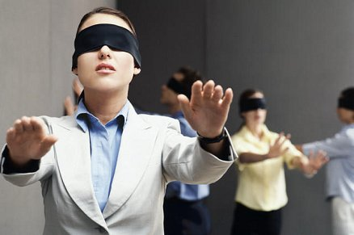
Dauguma mokyklų bendruomenių greičiausiai to intereso neturi...

Slide 8

O kai neturime bendro intereso...
Mokyklose, kurios įgyvendino prevencinę programą „Gyvai”,
tik 12% visų kviestų tėvų atėjo į seminarus, skirtus suteikti jiems žinių ir į gūdžių apie šeimos prevencinį vaidmenį.
Mentor Lietuva, 2015 m.

Slide 9
16 %
Tik tiek Lietuvos jaunimo (15–24 m.) apie narkotikus ir jų vartojimą kalba su tėvais ir artimaisiais.
Tai – mažiausias skaičius Europoje!
24 %
Beveik penktadalis šia tema bendrauja su draugais
Airijoje ir UK 41 % apklaustųjų informacijos gauna būtent iš šeimos
NTAKD 2015 m. informacija

Slide 10

“Vaikai seka tėvų pavyzdžiu”
NTAKD 2015 m. informacinė kampanija
2000 peržiūrų per 11 mėn...
Lietuvoje šiandien
~1200 mokyklų,
~ 33 tūkst. mokytojų,
~ 330 tūkst. mokinių
https://www.youtube.com/watch?v=HUy2sAD1b0U

Slide 11

KĄ (priemonės, žingsniai)
KAIP (būdai, veikėjai)
KODĖL (prasmė/paskirtis)

Slide 12

Ar mes žinome, KODĖL darome tai , ką darome?
  Kaip mes suprantame mokyklos bendruomenės paskirtį?
  Ką mes darome, kad mokyklos bendruomenė būtų stipri?

Slide 13

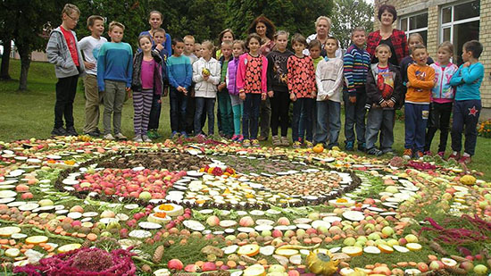



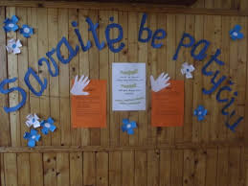
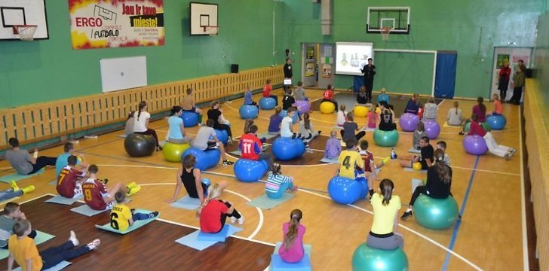
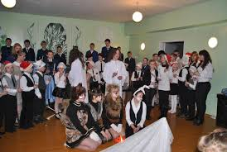
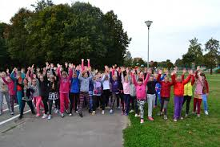
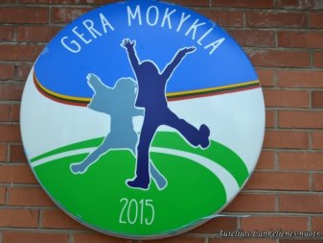
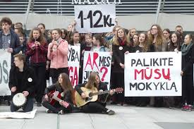
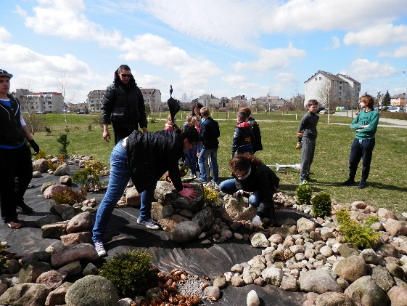

Slide 14
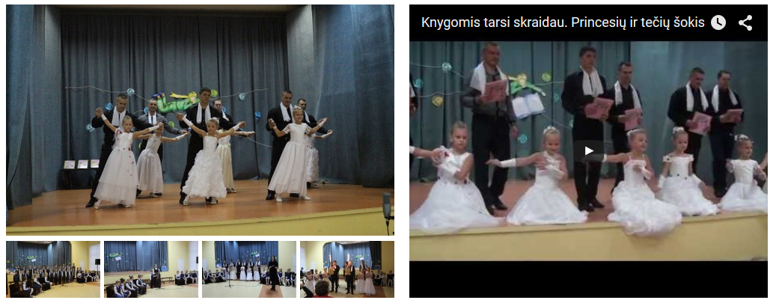
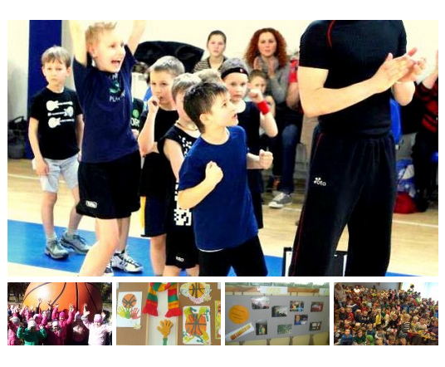
ŠMM mokyklų bendruomenių konkursas
Konkurso tikslas – paskatinti tvarų mokinių tėvų ir mokyklų bendradarbiavimą.
Kol kas – 2 projektai:
1. Dvi antros klasės – skaitymo
skatinimo veiklos
2. Lopšelis-darželis – sporto
savaitė

Slide 15

Mes turime įrankių

Slide 16

Bet nežinome kelio

Slide 17

Jo ieškome sunkiai, nes...
„MES“
„JIE“
mokykla
mokiniai
tėvai

Slide 18

Būtina investuoti į sveikos gyvensenos ugdymą, šeimų mokymą, blaivaus pasilinksminimo organizavimą, ir tai daryti ne epizodiškai, o sistemingai ir nenutrūkstamai. Tik tuomet turėsime tinkamų rezultatų.
Aurelijus Veryga, Nacionalinės sveikatos tarybos narys, Nacionalinės tabako ir alkoholio kontrolės koalicijos prezidentas

Slide 19

Mokyklos bendruomenės dalyvavimas prevencinėje veikloje – misija įmanoma.
Su sąlyga, kad ta bendruomenė - GYVA.

Slide 20
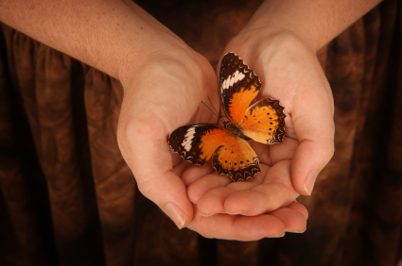
Viskas mūsų rankose.

